Slide 1
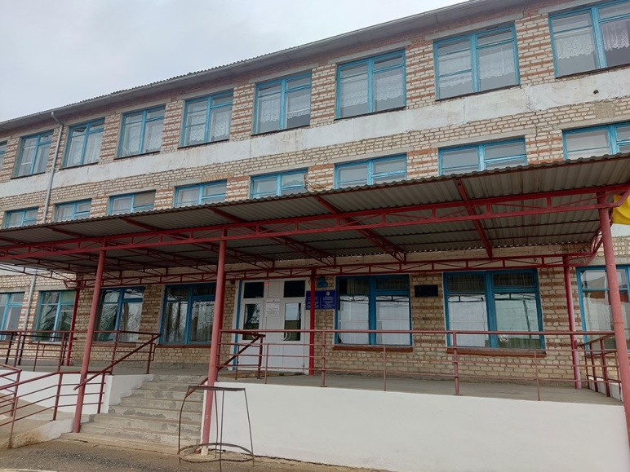
Муниципальное казенное общеобразовательное учреждение
«Хучнинская СОШ №2»
«Школа Минросвещения России: новые возможности
для повышения качества образования»
Модуль 4. Практикум школьных команд
Школьная команда:
Султанов П.С. – директор
Адилова С.Н.–заместитель директора по УВР
Гусейнов Г.Б. – заместитель директора по ВР

Slide 2
«Школа Минпросвещения России» – центр образования, воспитания и просвещения, объединяющий территориально и духовно детей и взрослых, разные поколения, разные профессии, разные социальные группы для обретения смысла жизни через познание, созидание, нравственные ценности для творческого построения будущего каждого

Slide 3
Цели проекта:
создание равных условий для реализации единого образовательного пространства для каждого школьника с включением ключевых направлений: знания, здоровье, творчество, воспитание, профориентация, образовательная среда, школьный климат, школьная команда.
обеспечение высокого качества и доступности образования, создание условий для развития личности, способной адаптироваться к быстроменяющемуся социуму.

Slide 4
Задачи :
синхронизация всех школьных систем и проектов образования; повышение качества образования в школе путём приведения в соответствие показателей процесса и показателей результатов деятельности;
переход образовательного учреждения на новый уровень развития (базового и среднего до полного) в течение 3 – 5 лет.

Slide 5
Направления
МКОУ «Хучнинская СОШ №2»
«Школы Минпросвещения России»
Магистральные
ЗНАНИЕ
ВОСПИТАНИЕ
ТВОРЧЕСТВО
ЗДОРОВЬЕ
ПРОФОРИЕНТАЦИЯ
Составляющие
УЧИТЕЛЬ. ШКОЛЬНАЯ КОМАНДА
ОБРАЗОВАТЕЛЬНАЯ СРЕДА
ШКОЛЬНЫЙ КЛИМАТ

Slide 6
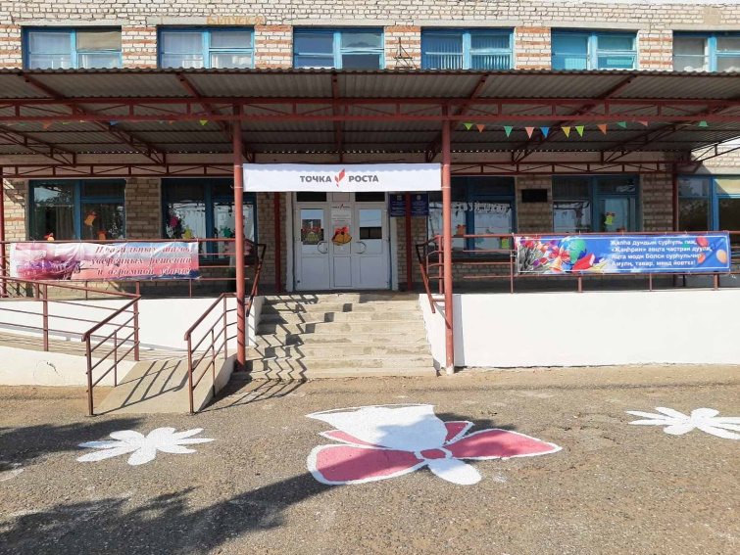
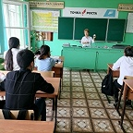
ЗНАНИЕ
СРЕДНИЙ
ПОЛНЫЙ
2023 – 2025 гг
Продолжить работу над успешностью обучающихся на ГИА, , ВПР до 70% (зам.директора по УВР, руководители ШМО, учителя-предметники)
Внедрение и развитие профильного обучения на уровне ООО и СОО (углубленное изучение предметов естественно-научного цикла) (зам.директора по УВР, методический совет, руководители ШМО). Продолжить деятельность школы по внедрению в учебную и внеучебную деятельность школы естественно-научного и технологического направлений .
В рамках реализации проекта «Школа полного дня» введение курса «Робототехника», в рамках функциональной грамотности продолжить внедрение курса «Финансовая грамотность». (зам. директора по УВР)

Slide 7
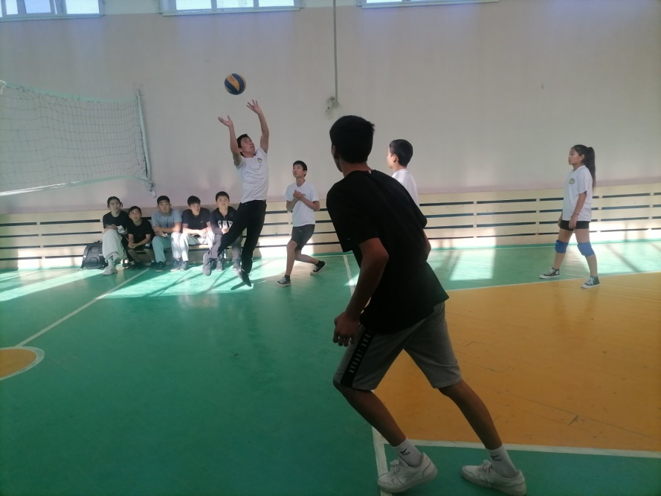
ЗДОРОВЬЕ
БАЗОВЫЙ
СРЕДНИЙ
2023-2025 гг
Развивать школьный спортивный клуб (организатор по спортивно-массовой работе –учитель физической культуры), продолжать просветительскую деятельность по ЗОЖ, профилактика табакокурения, наркомании (увеличить кол-во школьных мероприятий) с приглашением гостей (зам. директора по ВР, педагог-психолог, социальный педагог)
Заключить договор о сотрудничестве с учреждением дополнительного образования в области физической культуры и спорта (ДЮСШ )
Продолжать просветительскую деятельность по ЗОЖ, профилактика табакокурения, наркомании(увеличить кол-во школьных мероприятий)с приглашением гостей (зам. директора по ВР, педагог-психолог, социальный педагог)

Slide 8
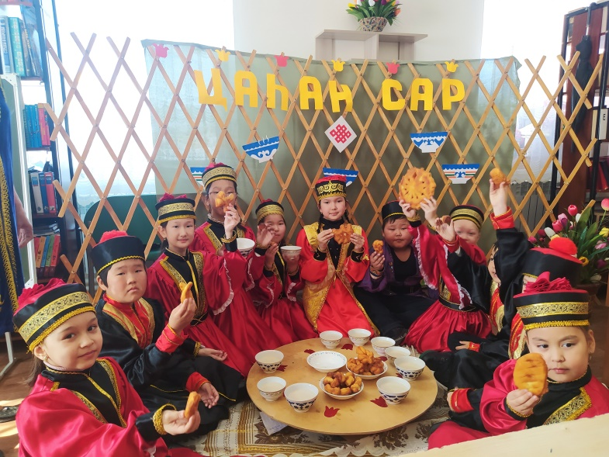
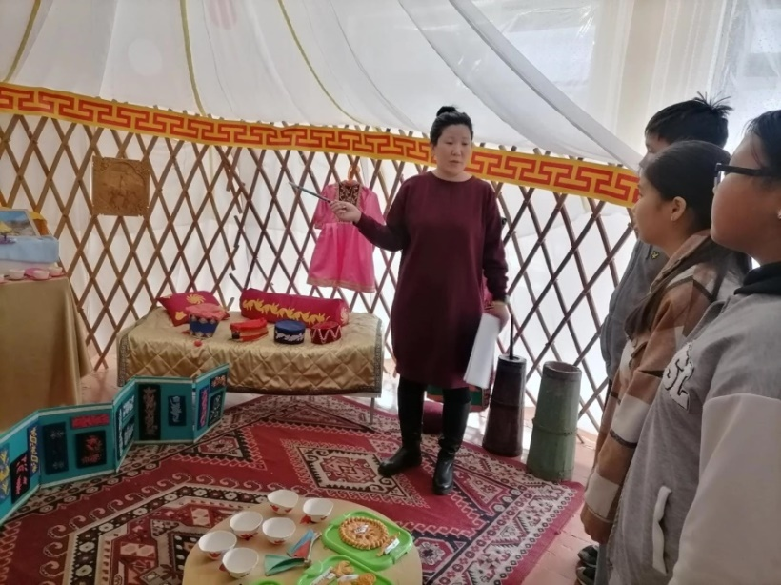
ТВОРЧЕСТВО
СРЕДНИЙ
ПОЛНЫЙ
Летом 2024 г.
Организация пришкольной летней площадки (тематические смены), в том числе участие в каникулярных и профориентационных сменах (зам.директора по ВР и УВР)
2023-2024 гг
- Продолжить работу школьного музея .
- Продолжить работу над школьным пресс-центром (школьная газета). (зам. директора по ВР, штаб воспитательной работы)
- Расширение участия в конкурсах, фестивалях, олимпиадах, конференция различного уровня (зам. директора по ВР и УВР)

Slide 9
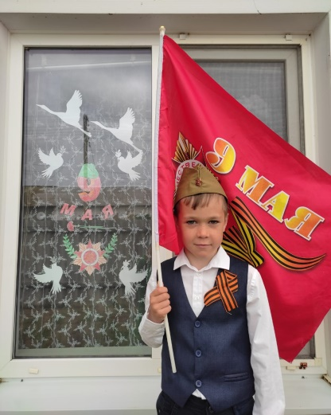
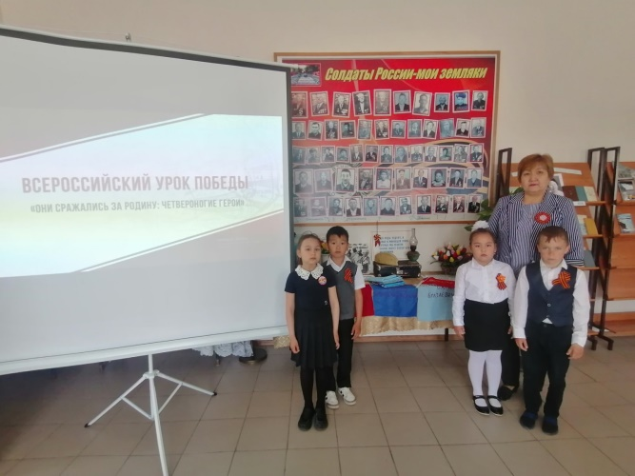
ВОСПИТАНИЕ
ПОЛНЫЙ
2023 г.
Доработать общую концепцию организации внутришкольного пространства. (зам.директора по ВР, УВР, педагог-психолог)
2023-2024 гг
Создать Штаб воспитательной работы. (зам. директора по ВР, педагог-психолог, социальный педагог).
Продолжить работу отряда «ЮНАРМИЯ» и Российское движение школьников (зам. директора по ВР, руководитель школьного отряда )
Пройти курсовую подготовку педагогическими работниками в сфере воспитания (зам. директора по УВР и ВР).
СРЕДНИЙ

Slide 10
ПРОФОРИЕНТАЦИЯ
СРЕДНИЙ
ПОЛНЫЙ
2023-2025 гг
- Организация профобучения девятиклассников.
- Обучение на госуслугах по программе «IT программирование» (директор, зам.директора по УВР, учитель информатики).
- Профориентационные блоки, внедренные в учебные предметы, тематические классные часы. (зам.директора по УВР и ВР, классные руководители)
- Экскурсии в организации с. Хучни, г. Дербент. (классные руководители, зам.директора по ВР)
- Участие в проекте профессиональной ориентации обучающихся 6-11 классов общеобразовательных организаций «Билет в будущее»

Slide 11
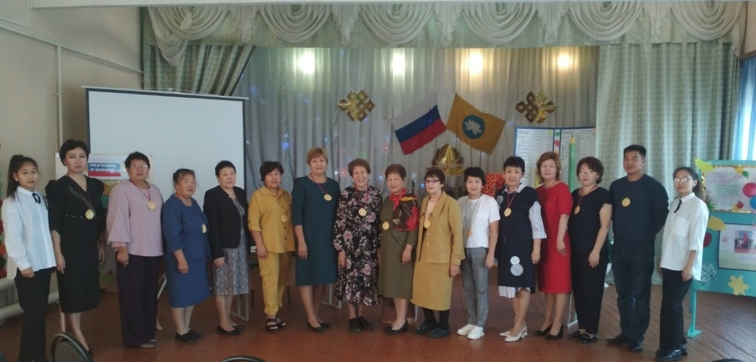
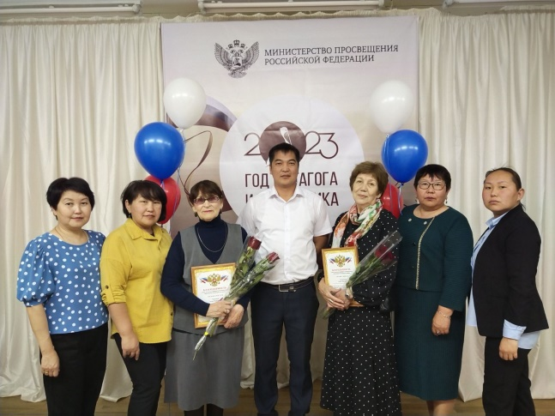
УЧИТЕЛЬ. ШКОЛЬНАЯ КОМАНДА
СРЕДНИЙ
ПОЛНЫЙ
2023-2025 гг
- Изменить механизм управления образовательной организацией от линейнофункционального подхода к командно-коллегиальному. (директор, зам директора по УВР)
- Развивать систему наставничества и внесение в школьное наставничество понятия «Коучинг» (директор, зам.директора по УВР и ВР, руководители ШМО)

Slide 12
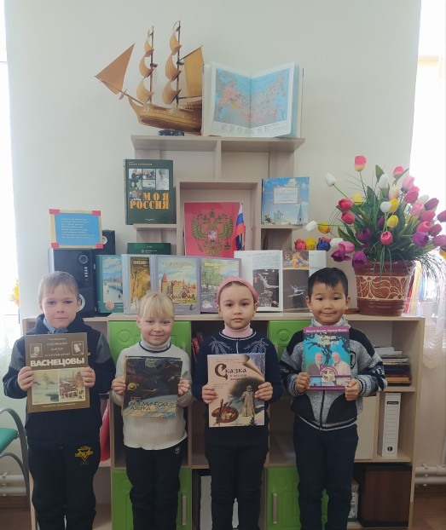
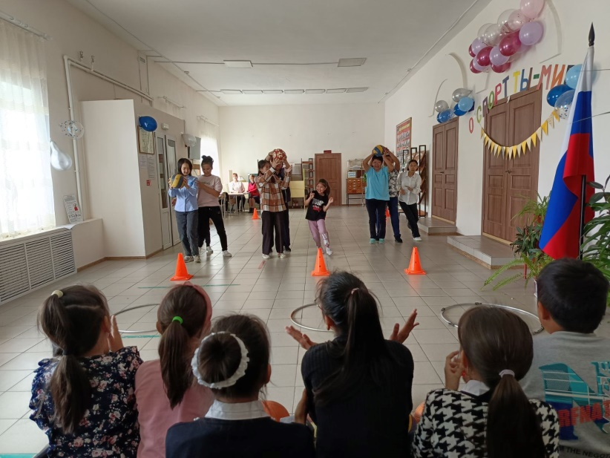
ШКОЛЬНЫЙ КЛИМАТ
СРЕДНИЙ
ПОЛНЫЙ
2023-2024 гг
Вхождение в проект «Школа полного дня» (директор, заместители директора по УВР, ВР)
Разработка зоны отдыха и психологической разгрузки. (директор, педагог-психолог)
Создание коворкинга По нашему мнению, наличие таких зон в школе сделает пребывание в учебном заведении более комфортным, и возможно, некоторые школьники будут с большим удовольствием посещать школу.

Slide 13
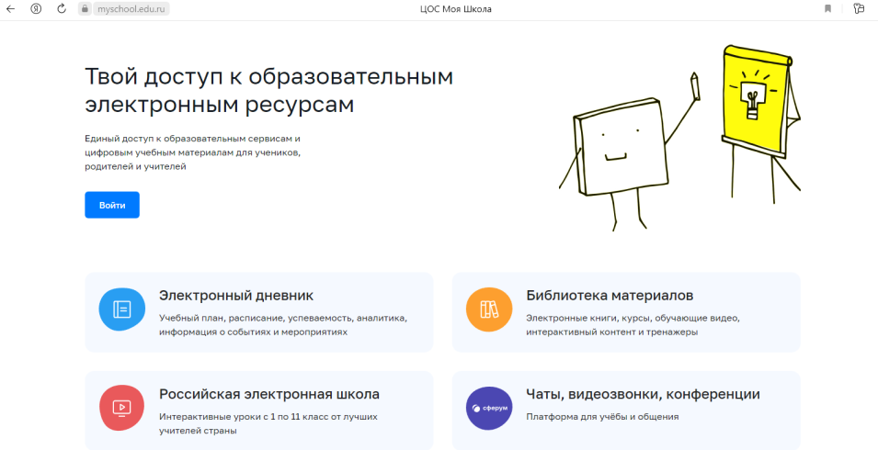
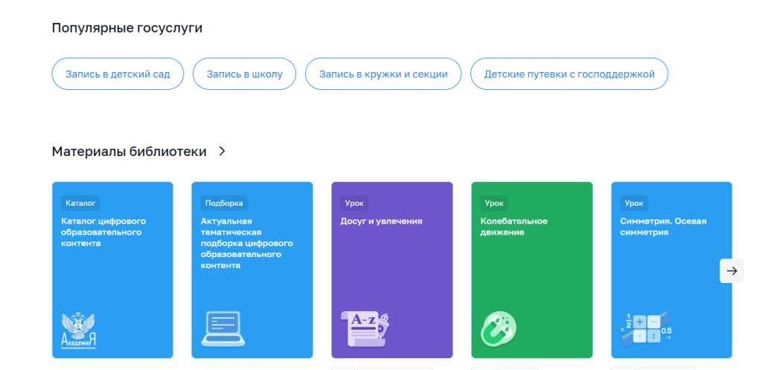
ОБРАЗОВАТЕЛЬНАЯ СРЕДА
2023-2025 гг
Консультационная помощь родителям ( психолого-педагогическая помощь по вопросам развития, социализации, воспитания и обучения разных категорий учеников школы) (педагог-психолог, социальный педагог, зам.директора по ВР).
Предоставить доступ к верифицированному цифровому образовательному контенту (ЦОК). "МОЯ ШКОЛА"
Планируется дальнейшая работа в цифровом контенте. (зам директора УВР)

Slide 14
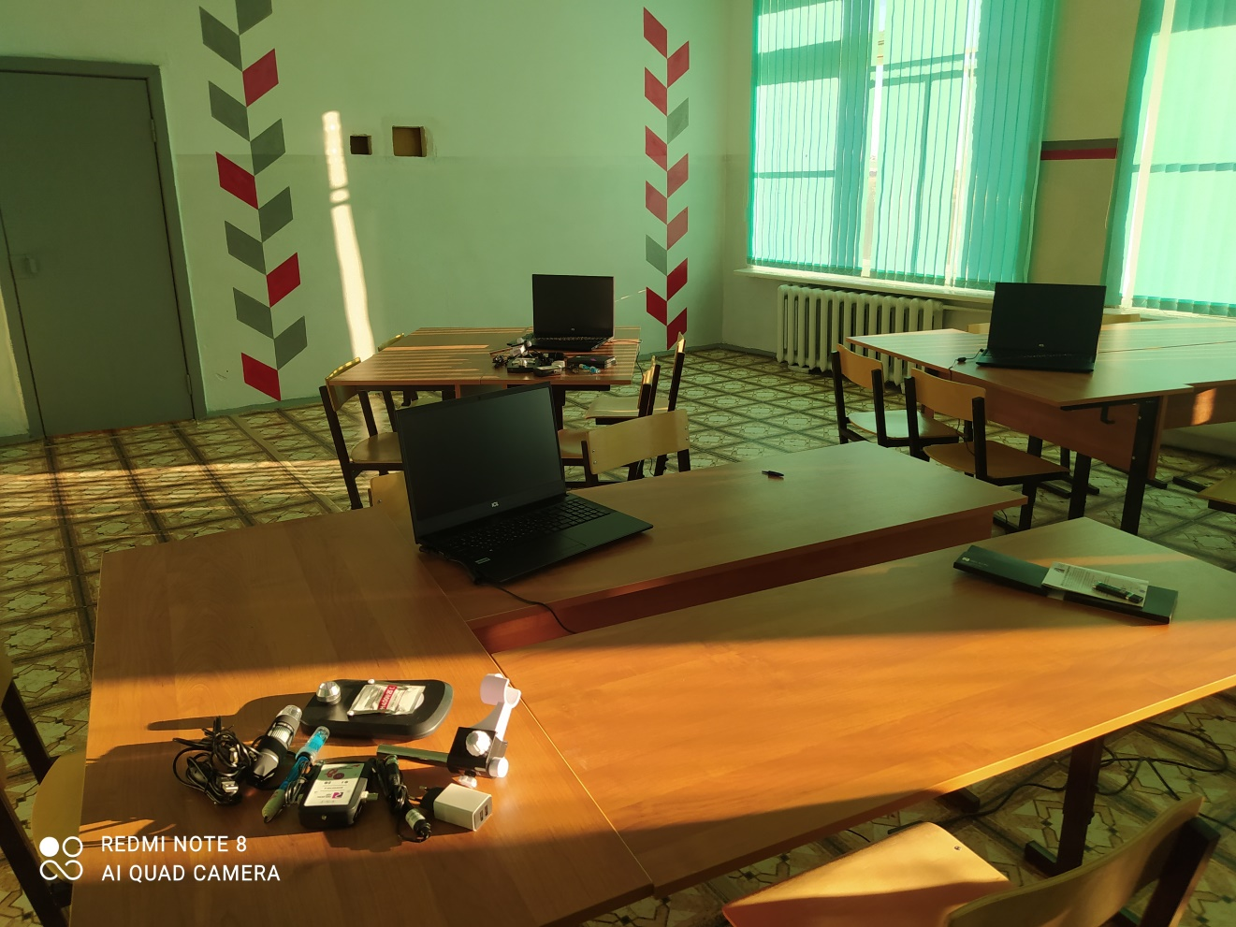
https://shkoladzhalykovskaya-r08.gosweb.gosuslugi.ru/glavnoe/shkola-minprosvescheniya-rossii/
О реализации проекта «Школа Минпросвещения России в МКОУ «Хучнинская СОШ №2»

Slide 15
СПАСИБО
ЗА ВНИМАНИЕ!

